Slide 1
블록체인과 과학문화권
제3차 정보인권포럼

Slide 2
블록체인
분산화, 탈중앙, 투명성, 불역성(immutability)
중개자 없는 거래의 신뢰성 확보(disintermediation)
지식/정보의 생산과 유통
정보문화향유권/과학문화권

Slide 3
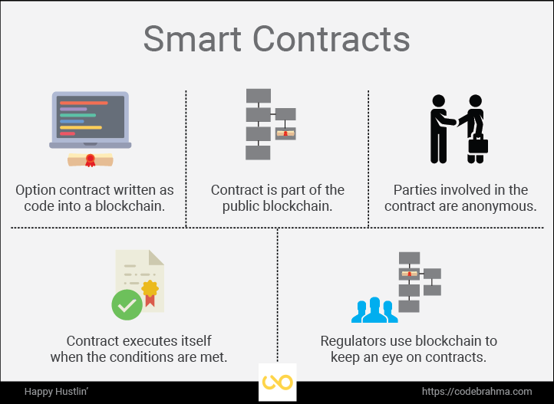
블록체인과 스마트 계약
A smart contract is a collection of code and data (sometimes referred to as functions and state) that is deployed using cryptographically signed transactions on the blockchain network (e.g., Ethereum’s smart contracts, Hyperledger Fabric’s chaincode). (NIST (2018) Blockchain Technology Overview, p. 32)

Slide 4
웹툰 | Piction Network (배틀코믹스) https://piction.network/ 체인코믹스 (코미카엔터테인먼트)
SNS/블로그 | 스팀잇 메이벅스 (maybugs.com) ALIS (일본 alismedia.jp)
동영상 | Dtube (1st crypto-decentralized video platform built on top of Steem blockchain)
음악 | Imogen heap, Mycelia, musicoin, ujomusic, dotblockchain, resonate streaming, muse platform
뉴스 | 시빌 – 블록체인 저널리즘: ICO 철회 및 환불 (2018년 10월)
사진 | 코닥
기타 | 비트토렌트(BTT): 토렌트 시드를 유지하는 이용자에게 BTT 토큰으로 보상 에브리피디아(Everypedia): 블록체인 백과사전

Slide 5
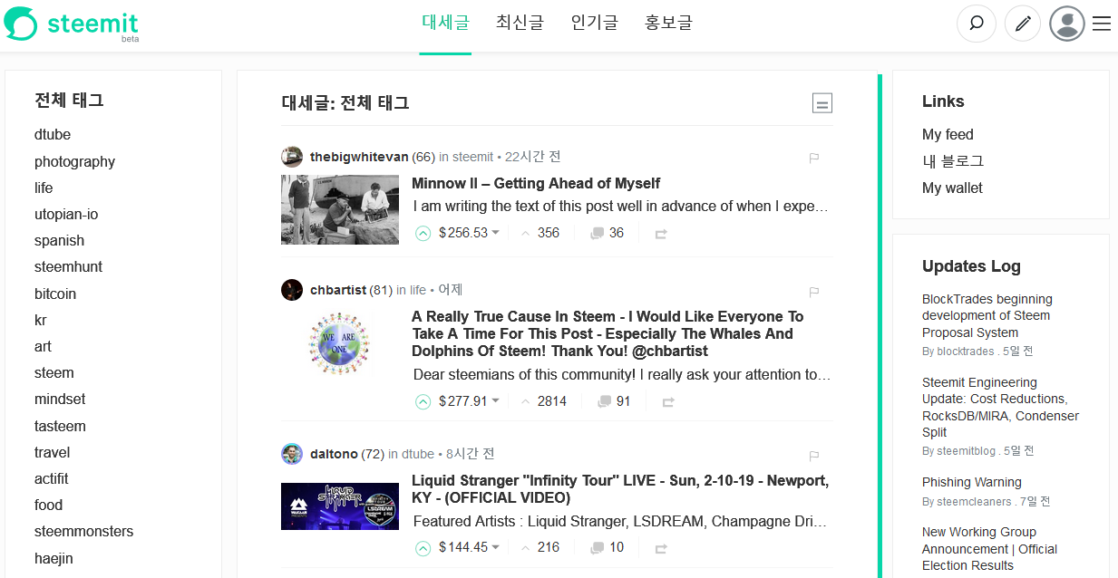

Slide 6
스팀잇의 3가지 원칙(White Paper, June 2018)
Everyone who contributes to a venture should receive pro-rata ownership, payment, or debt from the venture;
All forms of capital are equally valuable. This means that those who contribute their scarce time and attention toward producing and curating content for others are just as valuable as those who contribute their scarce cash. This is the sweat equity principle and is a concept that prior cryptocurrencies have often had trouble providing to more than a few dozen individuals; and
The community creates value to serve its members.

Slide 7
관건
공동체에 필요한 기여가 무엇이고, 그 기여의 가치를 어떻게 평가할지?
공동체의 구성원이 무한대로 늘어나도 대응할 수 있는 시스템
악의적 이용에 대한 대처
방법론
1인 1표 → 1 스팀 1표
스팀(STEEM), 스팀파워(SP), 스팀달러(SBD)

Slide 8
Delinkage: 보상과 시장의 분리
시장 가치가 아닌 공동체의 필요에 따른 가치를 기준으로 보상 → 창작자가 미리 정한 가격 v. 공동체 구성원이 나중에 정한 가치를 기준으로 보상 → 불법복제/지재권 개념의 변화
Disintermediation + Low transaction cost + transparency ➔ 창작자와 이용자간 직접 거래 ➔ 창작 노동에 대한 공정한 보상 | property rule v. liability rule

